Slide 1
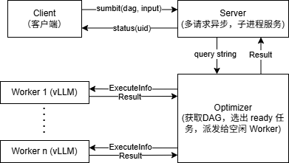
MFE 推理系统总体介绍
系统定位
执行链路
MFE (Multi-Flow Execution) 是面向多请求、多推理实例的 LLM 工作流执行系统。其支持用户通过 YAML 定义 DAG 工作流，并以多请求异步方式调度到 GPU 池，实现各类复杂工作流的高效并行运行。
MFE 支持多种工作流模板的统一执行，通过 Optimizer 监控、调度并管理各实例的运行。
代码文件结构
mfe/
├── components/ # 组件数据结构定义
├── optimizers/ # 调度器
│ └── multi_request.py
├── workers/ # 推理vLLM Worker
│ └── worker_v.py
├── templates/ # YAML 工作流模板
│ ├── adv_reason_3.yaml
│ └── …
├── parser.py # YAML 模板解析
└── … # 全局设置、测试组件
Client 与 Server 模拟客户端和服务进程。
Optimizer 是调度器，负责 DAG 解析、任务节点就绪判断、GPU 调度、结果收集等。其与 Worker 通过多进程队列协作：向空闲 GPU 对应的 Worker 下发执行信息；Worker 执行推理后，Optimizer 回收并更新各请求。
Worker 是绑定单 GPU 的执行进程，是一个 vLLM 实例。

Slide 2
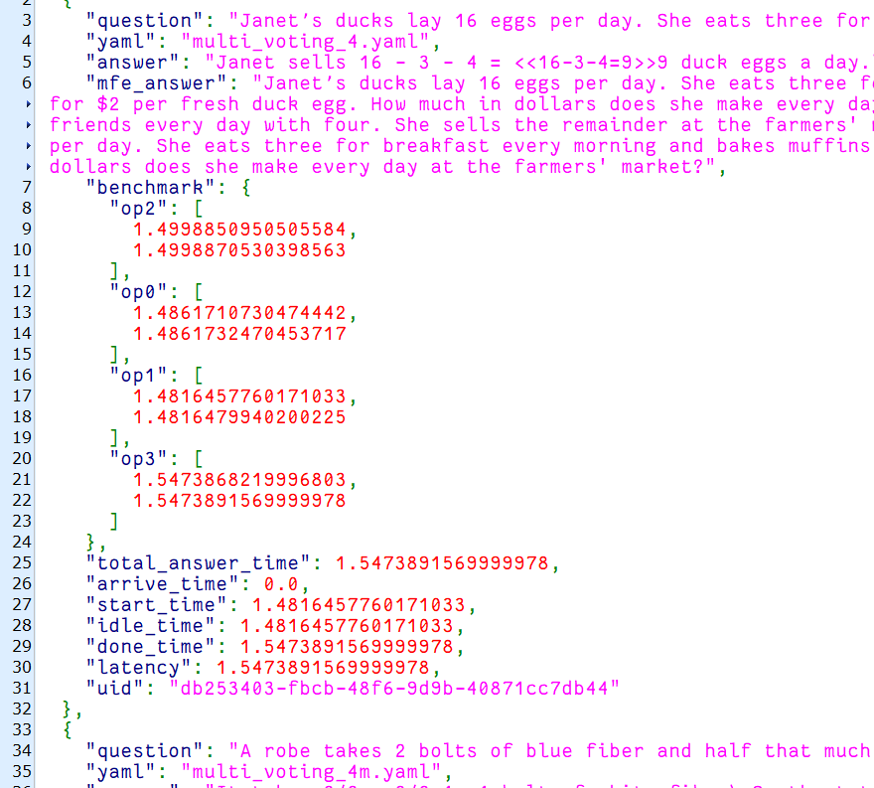

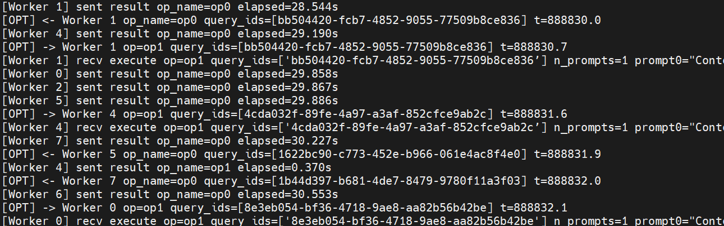
MFE 推理系统运行演示
adv_reason_3：多请求调度日志
性能统计
adv_reason_3.yaml 是一个要求 LLM 使用 Chain of Thought，进行 3 步思考的一种工作流，如图所示。
使用 HotpotQA 数据集及 adv_reason_3.yaml 对大量数据进行运行测试，日志记录如下。
其中， [Worker] 代表 vLLM 实例， [OPT]代表调度模块。观察 [Worker 4]，其完成第一个 op 节点任务并返回结果后， [OPT] 马上给其分配了新的任务。多个 [Worker x] 同时运行也表明，系统能够按指定 DAG 对多 Worker 进行并行调度与执行。
上图展示了系统输出的性能统计。
我们记录了每条请求在各工作流节点上的执行耗时，以及到达、开始、完成、等待和总延迟等时间信息。
通过这些日志，可以分析 DAG 工作流的节点耗时、整体响应延迟与调度效率，为后续分析、优化提供依据。

Slide 3
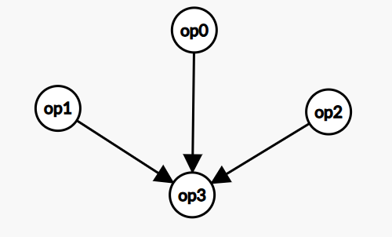
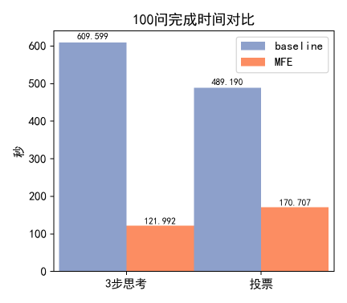
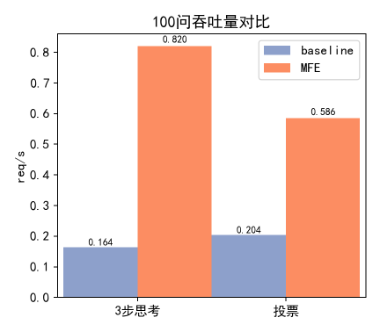
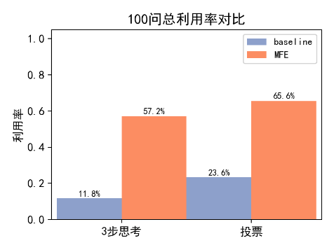
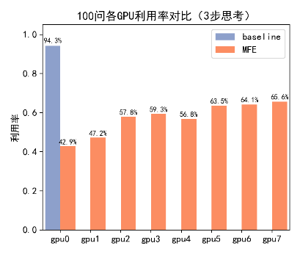
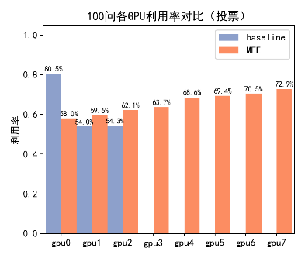
MFE 推理系统性能对比
实验设置
我们以 GSM8K 前 100 问作为对比测试集，在相同模型与工作流配置下对比评估基线（串行运行）与 MFE 的性能。
我们每个 op 节点都使用 Llama-3.1-8B-Instruct 模型，并采用 3步思考（adv_reason_3）、投票（multi_voting_4） 两种工作流配置（见右上）来测试两种方案。
3步思考 投票
性能统计
我们统计了两种方案的完成总时间、吞吐量（每秒完成请求数，req/s）。
可以看到，MFE 相对基线：3 步思考完成总时间约降低 80%，吞吐量约提升 400%；投票完成总时间约降低 65%，吞吐量约提升 187%。
我们统计了各 GPU 利用率。
可以看到，MFE 相对基线能更均衡地使用各 GPU：3 步思考总利用率约由 11.8% 提升至 57.2%；投票约由 23.6% 提升至 65.6%。

Slide 4
昇腾适配工作进展与后续工作计划
昇腾适配工作
后续工作计划
上述实验主要在学校实验室 GPU 环境下完成。
下一步，我们将基于 vLLM-Ascend，在昇腾 NPU 环境中部署和运行 MFE 系统，进一步验证系统在昇腾系列算力平台上的适配效果。
目前，我们已经在一台昇腾服务器上完成基础环境配置，并成功跑通小模型，初步验证了推理后端与 MFE 系统之间的调用链路。
之后的适配工作包括：
环境适配： 完善 MFE 系统在昇腾 NPU 环境下的部署与运行流程，适配模型加载、推理调用和运行依赖，为后续性能测试与调度优化提供稳定实验环境。
性能验证：部署与GPU环境一致的模型和数据集，在相同工作流模板下开展性能测试，对比 GPU 与 NPU 环境下的端到端延迟、吞吐和调度效率，为后续优化提供实验依据。
调度系统下一步将围绕调度优化与原型扩展继续开展工作，包括：
请求调度： 研究基于 Agent 工作流图的调度优化，结合请求亲和调度与并行请求 batching，减少 round-trip 和队列等待开销。
KV Cache 调度： 探索请求依赖感知的 KV Cache 调度，根据工作流 DAG 和关键路径，完成差异化KV Cache 调度编排策略，通过传算掩盖机制，降低端到端时延。
多机通信： 在当前单机原型基础上，探索多机部署场景下的 Worker 协同、任务分发和结果汇聚机制。
异构资源调度： 探索基于亲和性的异构资源调度，利用历史信息建模资源需求，实现 GPU/NPU 动态分配与 Agent 任务亲和部署。

